Slide 1
Projekat 1 GIS
MarkoKrstic 1374

Slide 2
Podesavanje tehnologija i okruzenja
Za Projekat1 iz GIS-a sam prvo detaljnije proucio OpenStreetMap platformu. Zatim sam pronasao i koristio podatke sa sajta GeoFabrik (http://download.geofabrik.de/ ), odakle sam izabrao podatke vezane za Srbiju. Podaci su bili u .osm.pbf formatu.
Sledeca stvar je bila preuzimanje i podizanje PostgreSQL servera sa dodatnom PostGis komponentom koju sam instalirao na windows operativnm sistemu pomocu alata StackBuilder.

Slide 3
Pomocu StackBuilder alata sam stvorio i inicijalizovao prostornu PostgreSQL/PostGis bazu koju sam nazvao „postgre_33_test“. Zatim sam morao da podatke koje se nalaze u fajlu serbia.osm.pbf nekako prebacim u moju novo kreiranu prostornu PostGis bazu.
Alat koji sam koristio u te svrhe je osm2pgsql, koji se posle instalacije koristi preko terminala. Proucavanjem dokumentacije alata osm2pgsql odredio sam adekvatni format naredbe koja ce mi omoguciti da podatke prebacim iz fajla u bazu i istovremeno stvorim adekvatne tabele koje sadrze te prostorne podatke.

Slide 4
Primer naredbe koju treba ukucati u terminal je:
osm2pgsql -U username –W sifra –H host –P port –R foramt fajla -C OSMDATA.osm.pbf
• U oznacava username za tu bazu
• W sifra
• H oznacava ime hosta baze
• P port
• R format fajla iz kojeg se iscitavaju podaci
• C aplsolutna putanja do fajla iz kojeg se iscitavaju podaci
• S apsolutna putanja do styles fajla, koji sluzi da odredjivanje pravila i uslova presipavanja podataka iz fajla u bazu (opciono).

Slide 5
Struktura importovanih podataka je sledeca: Organizovani su u 4 tabele:
• planet_osm_point : sadrzi podatke o karakteristicnim mestima i tackama kao sto su skole, stadioni, planinski vrhovi, kasarne, fabrike, naselja...
• planet_osm_line: sadrzi razlicite linijske podatke kao sto su potoci, reke, zeleznice...
• planet_osm_road: sadrzi podatke o putevima razlicitih vrsta i prioriteta (neasfaltirani, autoputevi, motoputevi, magstralni...)
• planet_osm_polygon: sadrzi podatke i opisuje razlicite karakteristicne povrsine (granice, obim, temena...), kao na primer zgrade, fabrike, parkovi, reoni opstina, naselja...

Slide 6
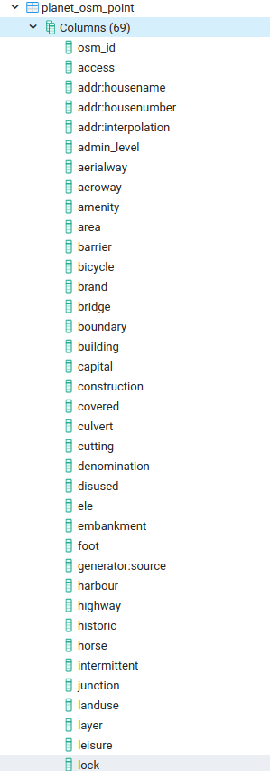
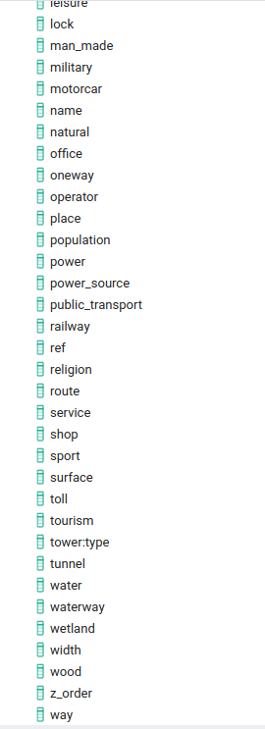

Slide 7
Sledeci korak je bio preuzimanje i upoznavanje sa QGis desktop aplikacijom(verzija programa 3.12) i kreiranje novog projekta na kome biih manipulisao i radio sa prostornim podacima koje sam preuzeo sa sajta GeoFabrik. Nakon kreiraja projekta, uspostavio sam konekciju sa bazom napunjenom sa podacima i preko te konekcije krenuo da ucitavam Layer-e i podatke od interesa prikazujem i njima manipulisem na radnoj povrsini QGis okruzenja.

Slide 8
Posto je kolicina podataka u bazi koju pretrazujem i prikazujem kroz svaki layer vrlo velika, kao i da bi se upiti izvrsavali brze podigao sam indexe nad geografskim kolonama u tabelama, prvenstveno koloni way. Isto tako i druge kolone koje sam cesto koristio u uslovima selekcije su dobile svoje respektivne indexe, neke od tih kolona su name, waterway, man_made…
Zapazio sam da su se posle podizanja indexa nad ovim kolonama(pogotovo koloni way u svim „geografskim“ tabelama) upiti izvrsavali znatno, ponekada i vise nego duplo brze sto je znatno povecalo performanse sistema i celog steka tehnologija sa kojim sam radio.

Slide 9
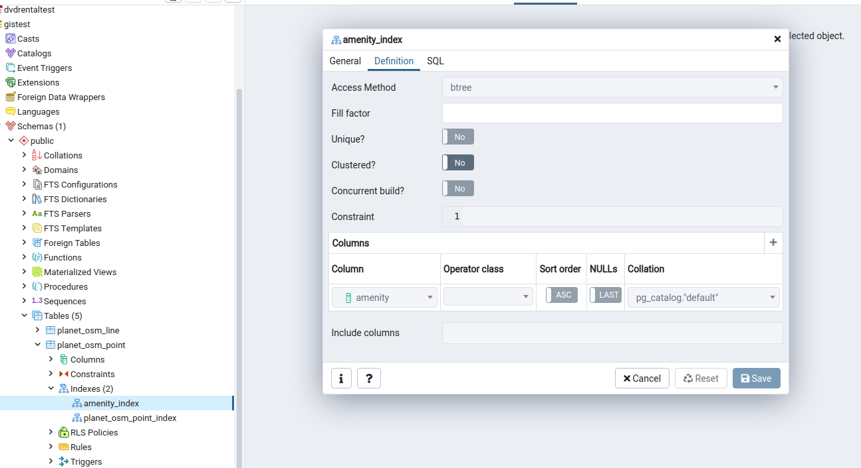
Primeri indexa koje sam podizao nad kolonama su imali ovakav format:
CREATE INDEX idx_test ON ime_tabele(ime_kolone);

Slide 10
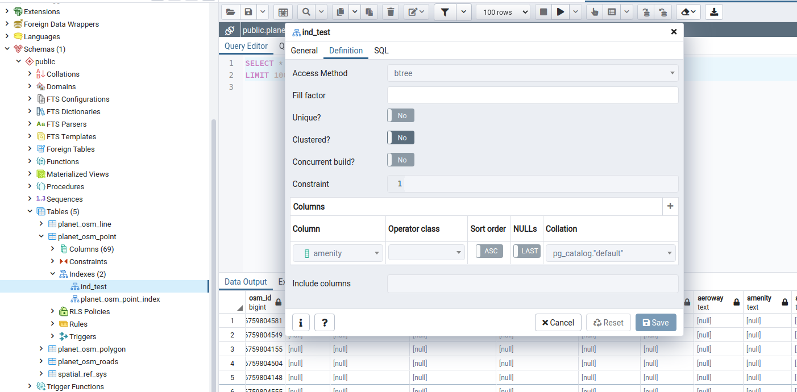
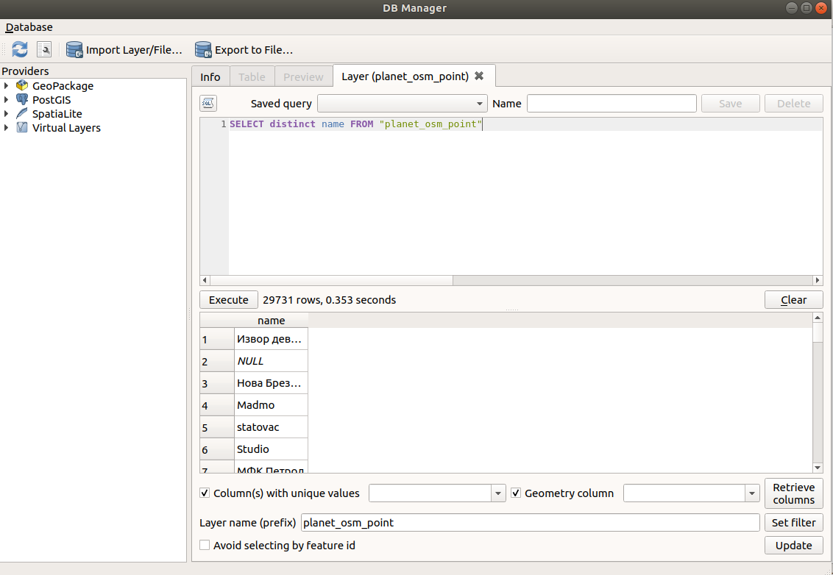

Slide 11
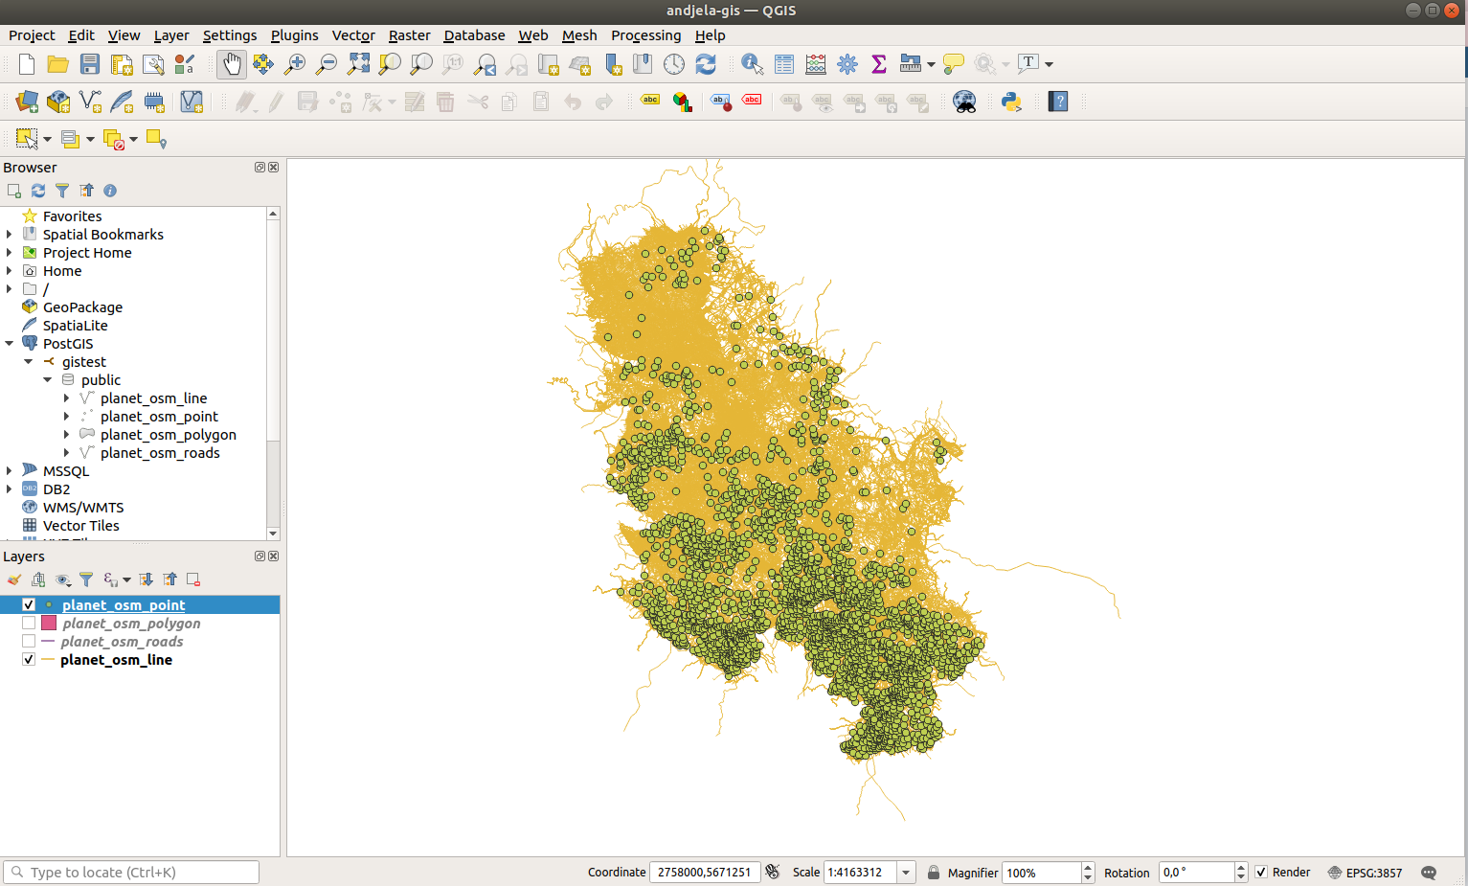
SELECT * FROM "planet_osm_point" where cast(population AS INT) < 1000 AND population is not null

Slide 12


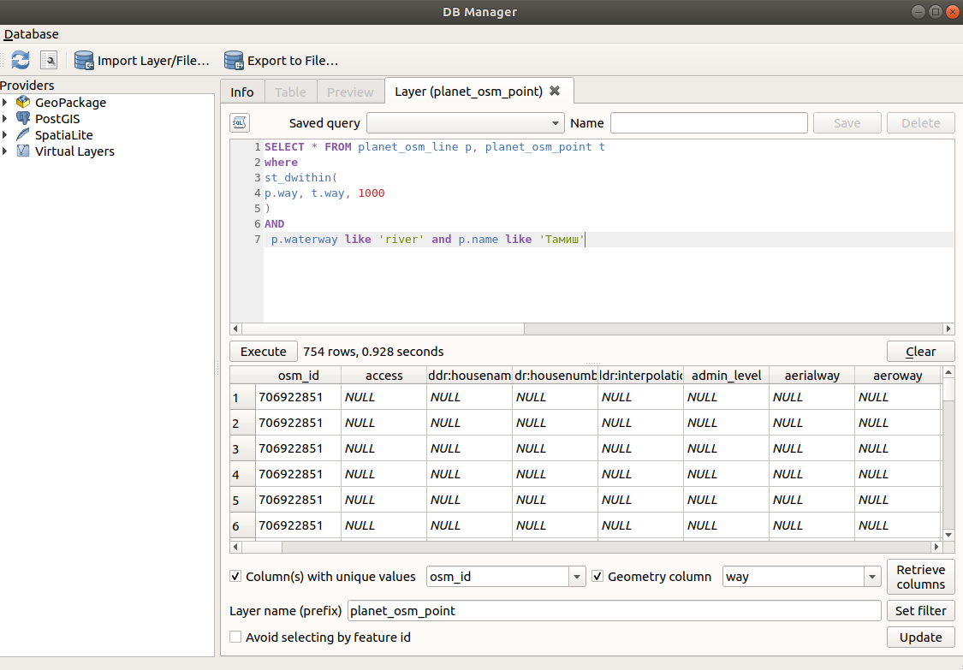
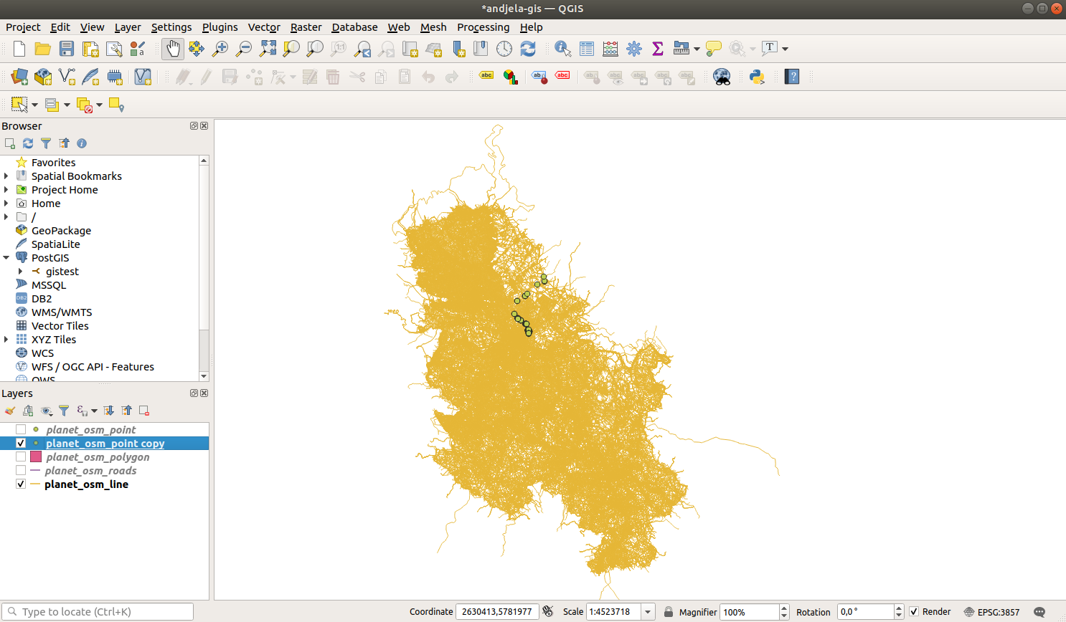

z

Slide 13
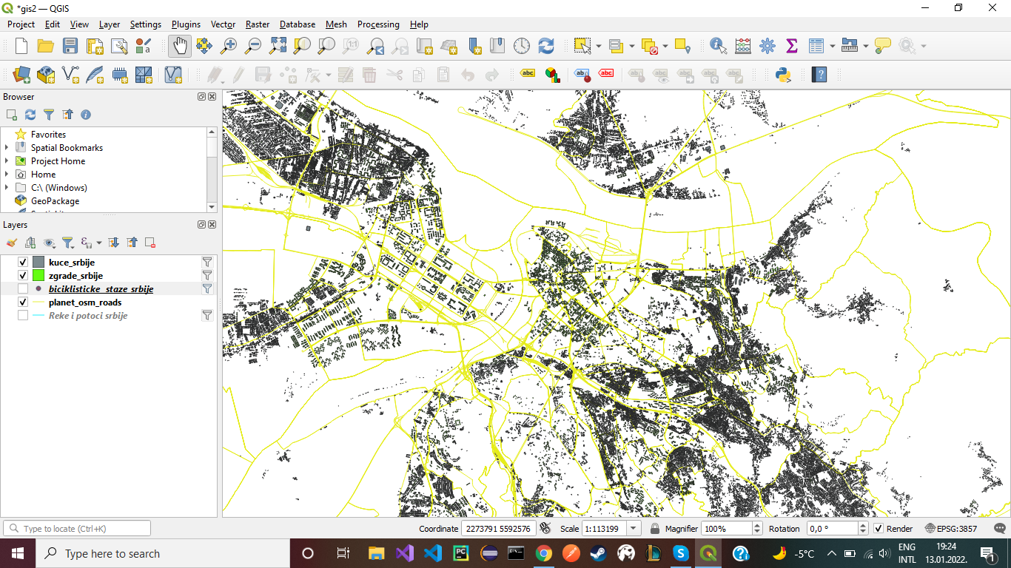
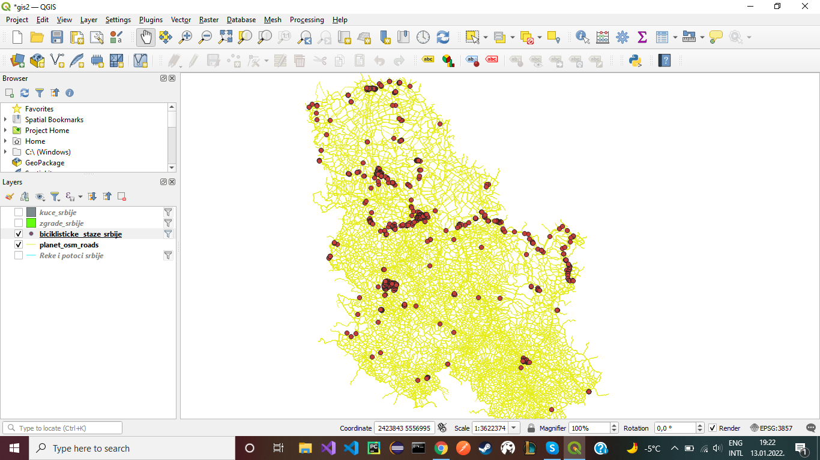
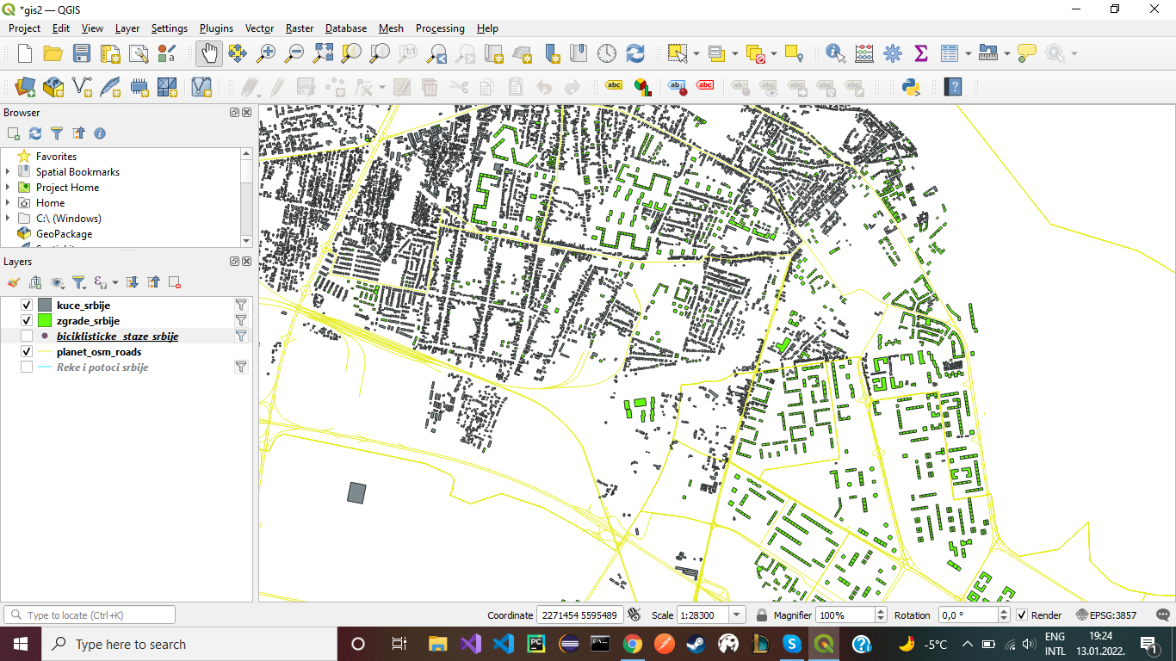

Slide 14
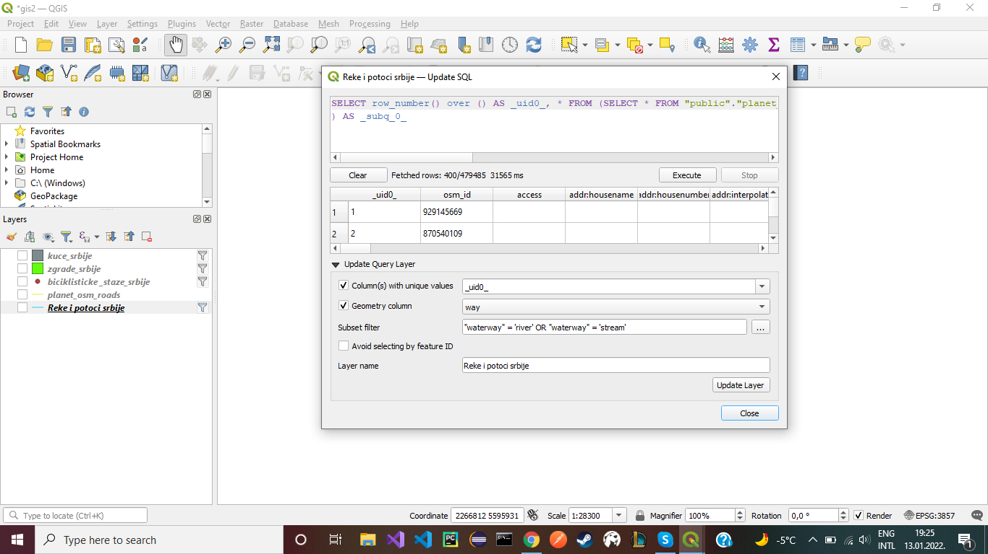
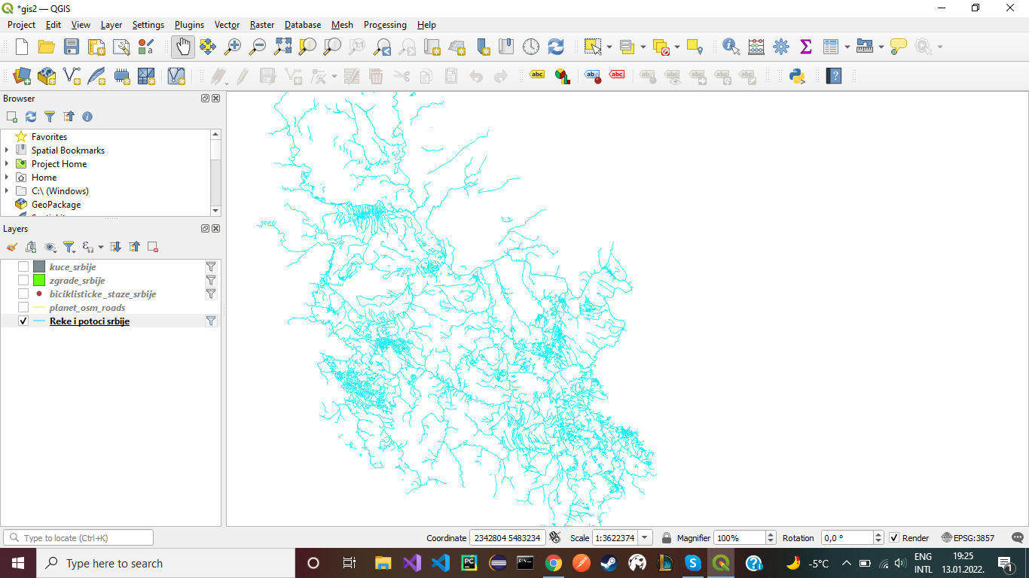

Slide 15
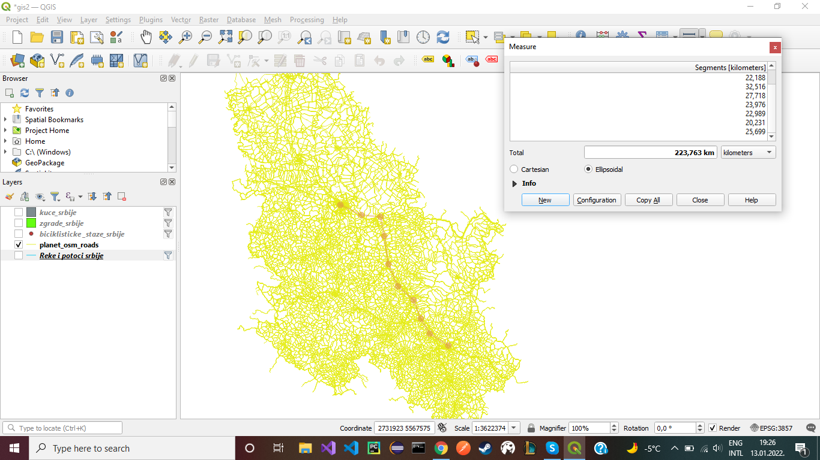
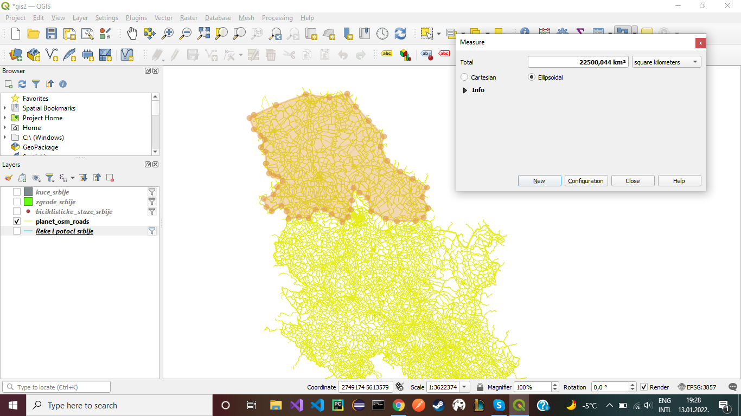
z
Merenje povrsina I duzina

Slide 16
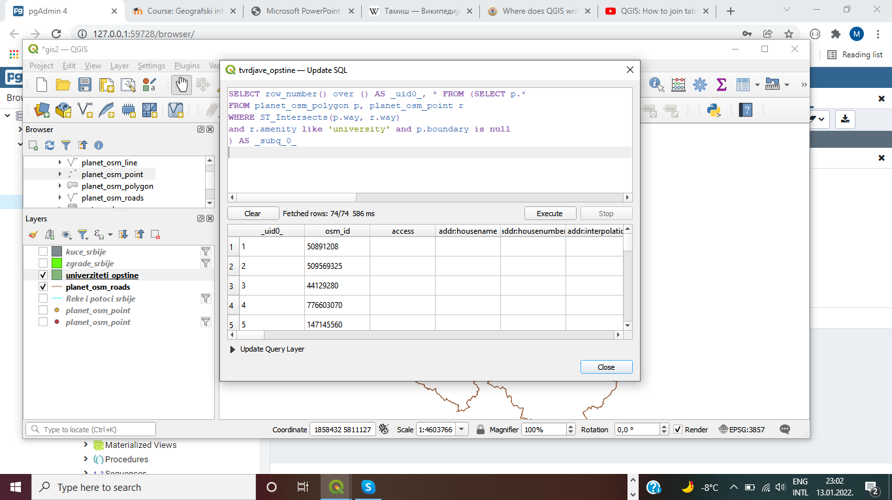
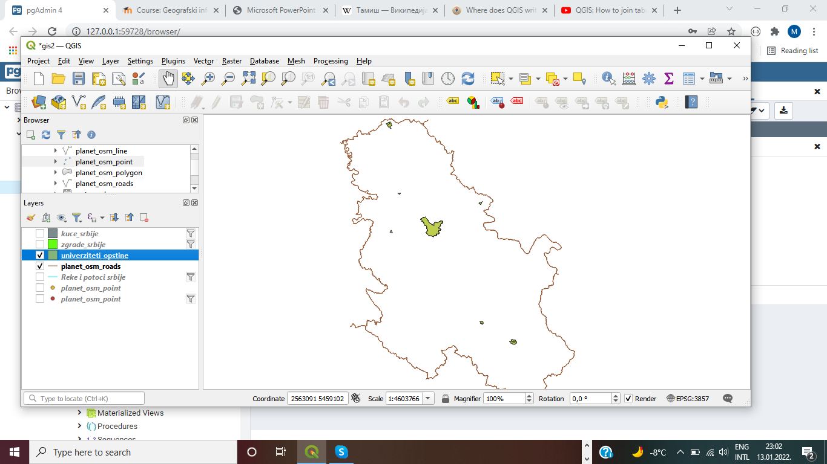

Slide 17
